Slide 1
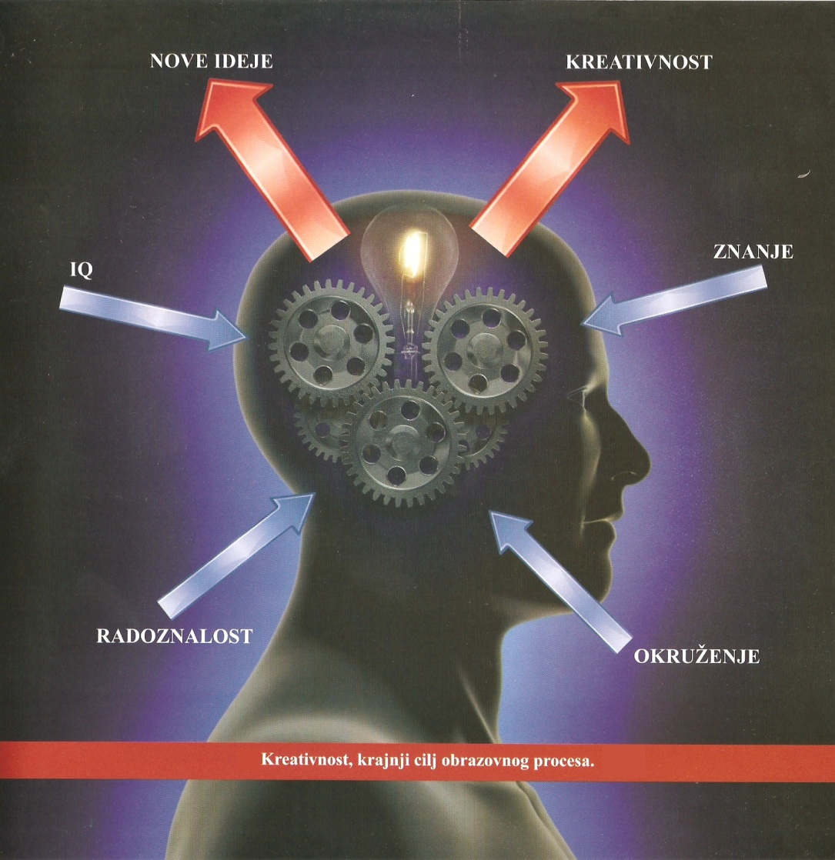
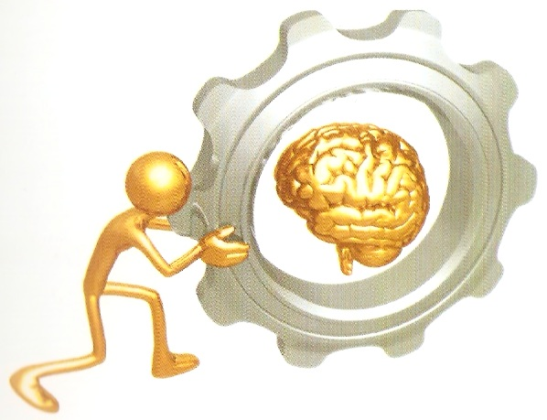
PROMJENI PERSPEKTIVU,MOTIVIRAJ UČENIKE,PREPOZNAJ TALENTE,IZRADI INOVACIJU
KREATINOST je sposobnost
korištenja mašte kako bi se stvorile
nove i orginalne ideje ili stvari.
Uključuje i rješavanje problema te
stvaranje novih poveznica između
postojećih ideja ili pojmova.
Simbol razvoja specifičnog tehničkog mišljenja
Kreativnost nije slučajni dar darovan sretnim pojedincima.
To je vještina koja se vježba i razvija kao svaka druga.

Slide 2
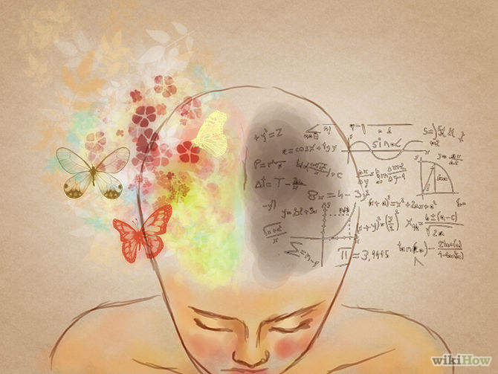
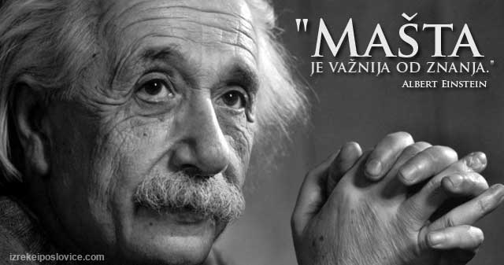
OHRABLJUJMO MAŠTU I STVARAJMO NOVE SVJETOVE
Einsteina su jednom pitali što bi preporučio učiteljima i roditeljima koji žele potaknuti
kreativnost kod svoje djece.
Einstein im je odgovorio: “Čitajte im bajke.”
Einstein je naime, znanja smatrao ograničenima, a maštu beskrajnom.
Vjerovao je da su zbog toga za rješavanje problema mašta,
zaigranost i kreativnost puno važnije od naučenih znanja.
MOTIVIRATI UČENIKE PREPOZNATI TALENTE

Slide 3
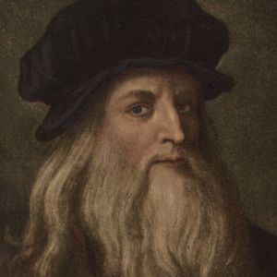
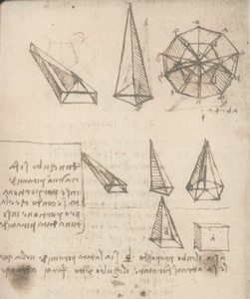
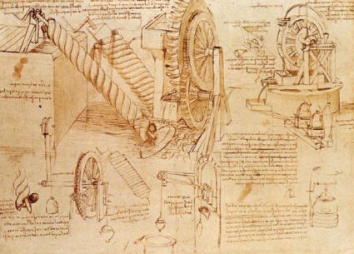
Ako želiš biti uspješan pokušaj razmišljati poput genijalca.
( 5. principa )
1. Princip različitih pogleda
Leonardo da Vinci vjerovao je da problem možemo riješiti počnemo
li ga odmah razmatrati na mnogo različitih načina.
Vjerovao da je prvi način na koji gledamo problem suviše pristran,
obojen našim iskustvima, predznanjima i predrasudama.
Često je već i drugačiji pogled na problem više od polovice njegova rješenja
PROMJENI PERSPEKTIVU !

Slide 4
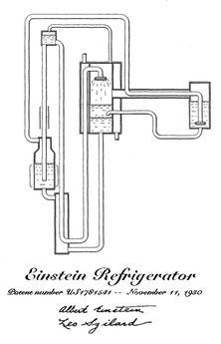
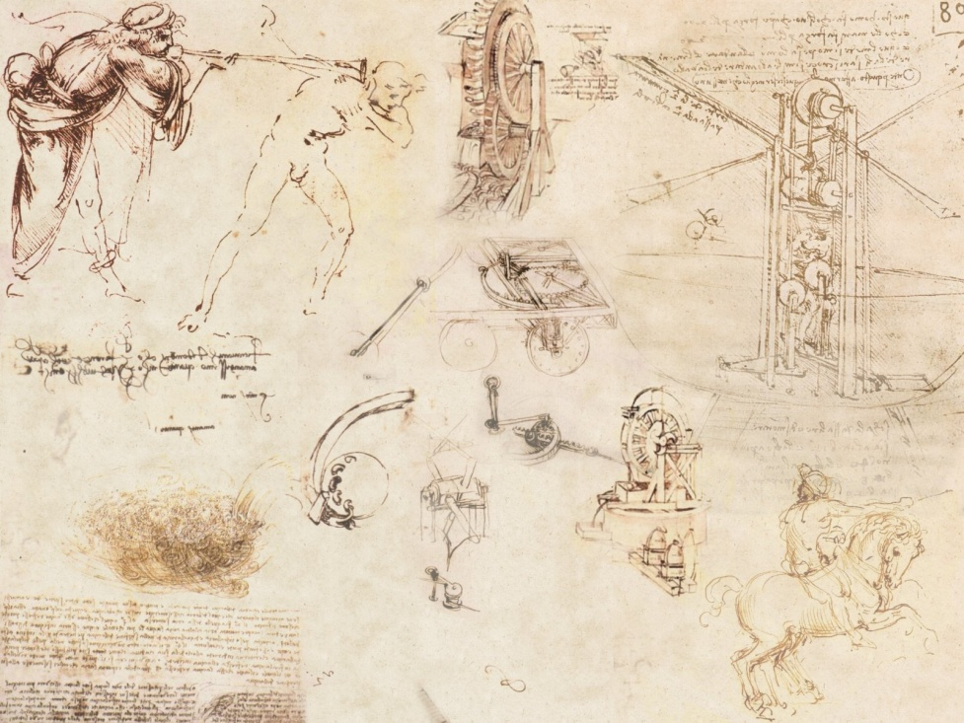
2. Princip vizualizacije
Leonardo da Vinci i Einstein osim genijalnosti dijelili su i još nešto, imali su disleksiju.
Zbog nje su obojica, koliko god su mogli, nastojali izbjegavati riječi i brojeve , a koristili su se dijagramima, skicama i crtežima.
Nastojali su problem vizualizirati na što više načina.
To često otvara perspektive koje,
dok linearno razmišljamo, nikad ne bismo uočili.

Slide 5
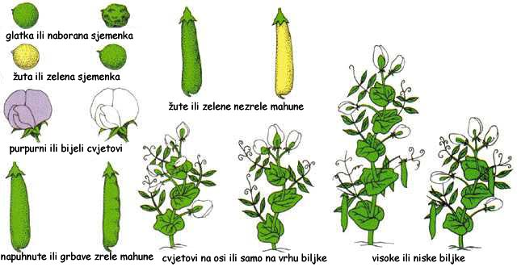
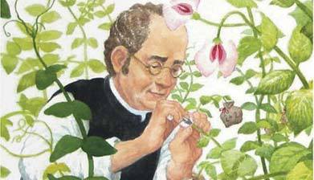
3. Princip reciklaže
Austrijski svećenik Gregor Medel postavio je temelje genetici u vrijeme kad se još nije
niti znalo što su to geni.
Kombinirajući botaniku i matematiku, tumačio je rezultate svojih proučavanja nasljednih
osobina grašaka u samostanskome vrtu.
Princip reciklaže vrlo je kreativan: ne zahtijeva da otpočetka
stvaraš nešto novo, nego da kombiniranjem onoga što imaš dođeš do nečega što
prije nije postojalo.

Slide 6
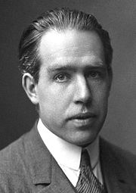
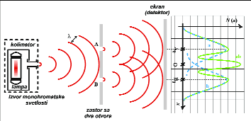
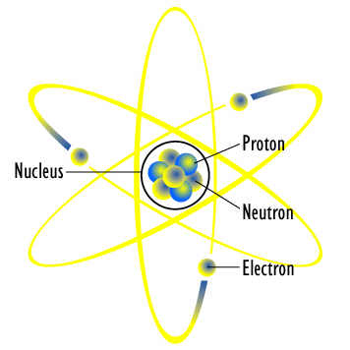
4. Princip spajanja nespojivoga
Genijalni atomski fizičar, nobelovac Niels Bohr, sva je svoja otkrića temeljio na principu
spajanja nespojivoga.
Zahvaljujući svojoj sposobnosti da zamisli svjetlost istodobno kao česticu i kao val došao
je do genijalnog otkrića ( načela komplementarnosti) .
Ideja o spajanju nespojivoga zapravo je ometanje logike i linearnoga načina razmišljanja.

Slide 7
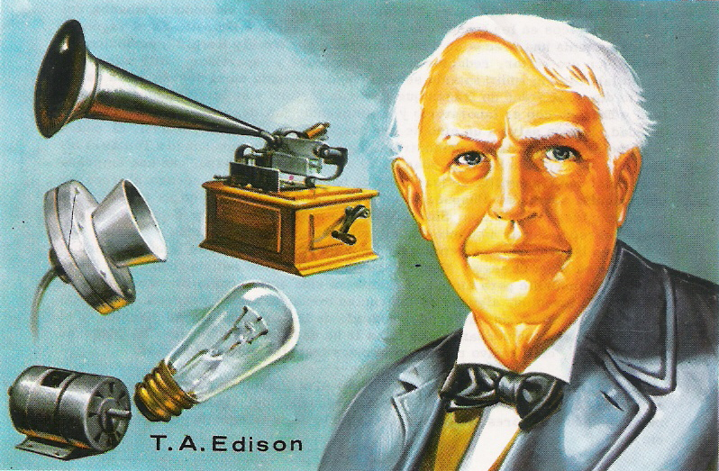
Stvaralački princip
Thomas Alva Edison prijavio je 1093 patenta, ali proizveo je barem pedeset puta
više izuma koji nisu imali nikakvu posebnu vrijednost .
“Genije je jedan posto inspiracije i 99 posto znoja.
Naša velika slabost leži u odustajanju.
Najbolji način da postignete uspjeh je da uvijek pokušate makar još jednom.“,
poznate su njegove izreke.
Proučavajući 2036 najvećih znanstvenika u povijesti čovječanstva,
D. K Simonton s University of California
otkrio je jednu njihovu zajedničku osobinu: nisu se bojali pogriješiti ni stvoriti nešto
osrednje dok su tražili način da stvore nešto izvrsno.

Slide 8
KREATIVNA MAŠTA
To je sposobnost zahvaljujući kojoj primamo “nadahnuća”. Čovjek je pomoću te
sposobnosti primio sve temeljne ili nove zamisli.
Ta sposobnost funkcionira samo kada svjestan um radi iznimno velikom brzinom,
kao primjerice u slučaju pobuđenosti emocijom jake žudnje.
Kreativna sposobnost postaje dostupnija razmjerno njezinu razvoju putem korištenja.
Čelni ljudi na području poduzetništva, industrije
i financija te veliki umjetnici, glazbenici, pjesnici i pisci postali su veliki zato što
su razvili sposobnost kreativne mašte.
I sintetički i kreativni vid mašte postaje dostupniji s uporabom, jednako kao što se
uporabom razvijaju i mišići ili organi tijela. Žudnja je samo misao, poriv.
Ona je neodređena i prolazna.
Apstraktna je i nema nikakvu vrijednost sve dok je ne pretvorite u njezin materijalni oblik.

Slide 9
INOVA-MLADI
IZLOŽBA INOVACIJA UČENIKA ZAGREBAČKIH OSNOVNIH,
SREDNJIH ŠKOLA I STUDENATA S MEĐUNARODNIM SUDJELOVANJEM
Najveća izložba inovacija mladih u RH, koja redovito od 2001. godine okuplja sva
dostignuća mladih zagrebačkih inovatora uz goste iz cijele Hrvatske i prijatelje iz
inozemstva.INOVA-MLADI je program Saveza inovatora Zagreba,
Fakulteta strojarstva i brodogradnje,
Udruge inovatora Fakulteta strojarstva i brodogradnje i zagrebačkih udruga mladih
inovatora s ciljem da velikom izložbenom manifestacijom potaknu daljnji razvitak
inovatorstva mladih u Gradu Zagrebu.
NACIONALNA IZLOŽBA MLADIH INOVATOR
Nacionalna izložba mladih inovatora i izložba tehničkog stvaralaštva
mladih „MLADI@INOVACIJE “ .
To je središnja nacionalana izložba inovacija mladih koja redovito okuplja
50-tak najboljih inovacija učenika osnovnih i srednjih škola i studenata iz cijele Republike Hrvatske.
BUDI UZOR/INOVA
MEĐUNARODNA IZLOŽBA INOVACIJA I POSLOVNIH PLANOVA
INOVA je tradicionalna nacionalna izložba inovacija koja od 1971.g. redovito
svjedoči o najvećim uspjesima hrvatskog inventivnog rada. INOVA je pokretač i simbol inovatorstva u Republici Hrvatskoj.
INOVA 2018. u svojem 42. izdanju zajedno s izložbom BUDI UZOR treća najstarija izložba
inovacija na svijetu.

Slide 10
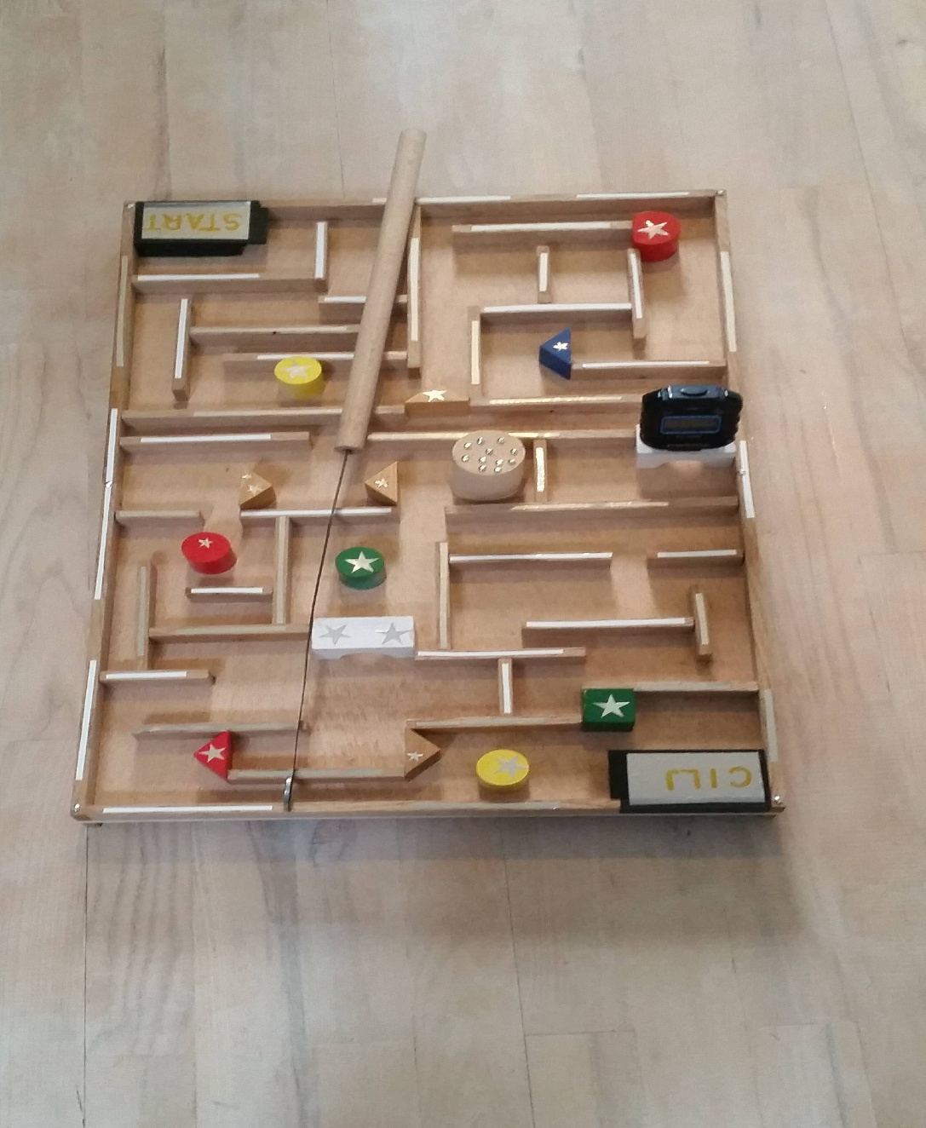
ŠARENI LABIRINT
PRAVILA IGRE
Igru Šareni labirint igra jedna osoba ali kako se mjeri brzina prolaska kroz labirint
( pobjednik je igrač koji najbrže prijeđe igru) može sudjelovati neograničen broj igrača.
Od starta do cilja prolazi se kuglicom koja se povlaći magnetom na metalnoj poluzi pričvršćenoj za drvenu palicu.Kuglica je vidljiva igraču, dok se magnet na palici nalazi
sa donje .oku sakrivene , donje strane igre.
Optički senzor na startu i cilju pokreće odnosno prekida mjerenje vremena.
Igra je namjenjena svim uzrastima djece a mogu se uključiti i odrasli.

Slide 11
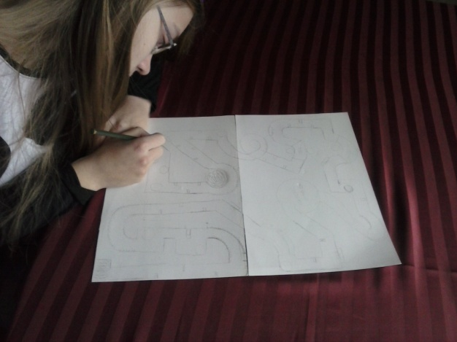
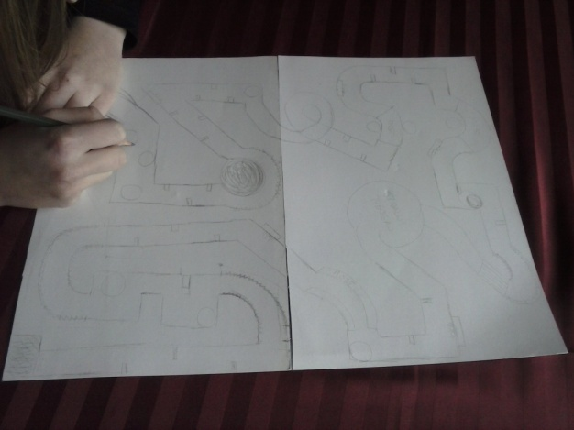
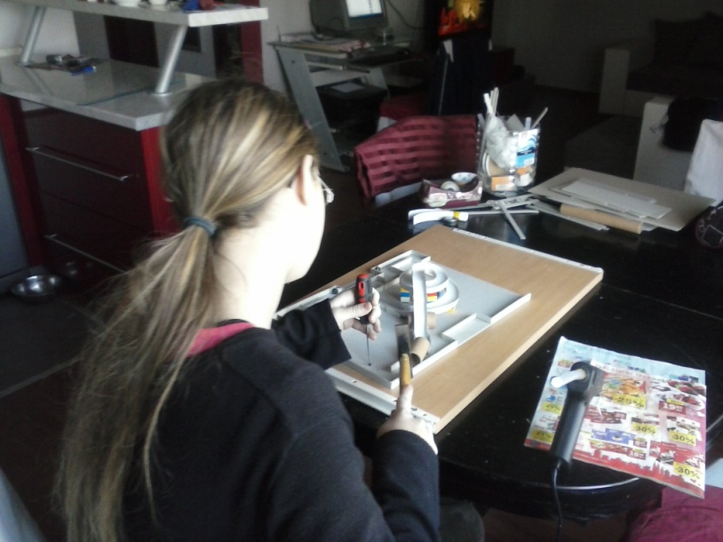
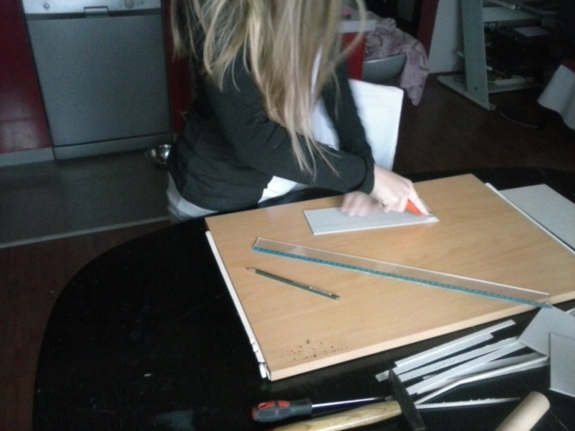
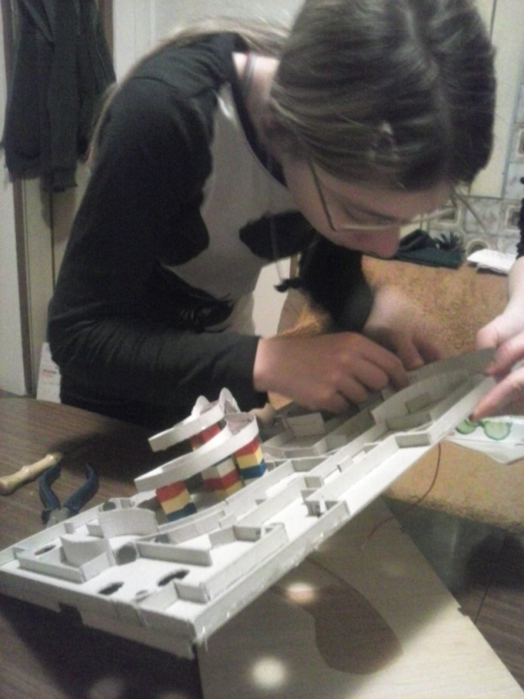
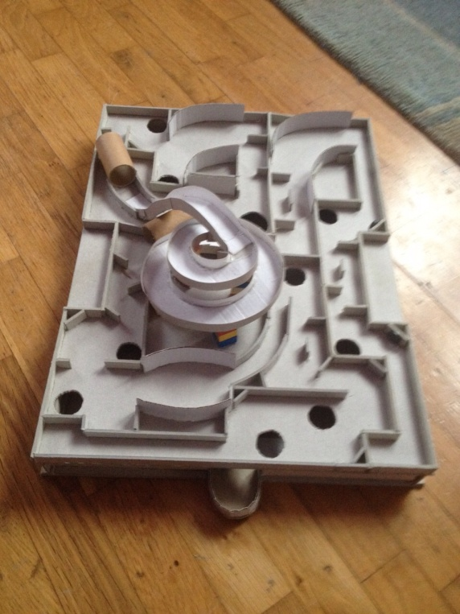
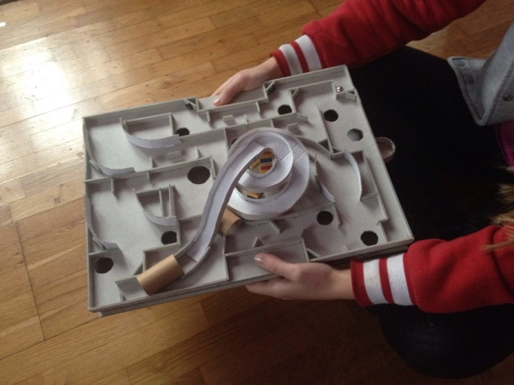
MAGIČNA KUGLICA
Igra je pravi je test motoričkih vještina i sposobnosti
vizualne percepcije , prostorne orjentacije , kontrole emocija i upornosti.
Tijekom igranja igrač stječe spoznaje o kinetičkom gibanju tijela,
magnetizmu , električnoj sili i mogućnostima djelovanja vlastitog
tijela na gibanje drugog tijela u otežanim uvjetima kretanja.

Slide 12
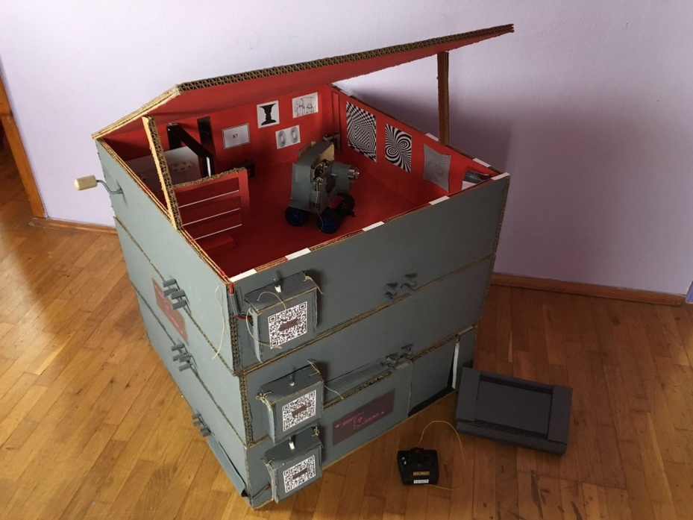
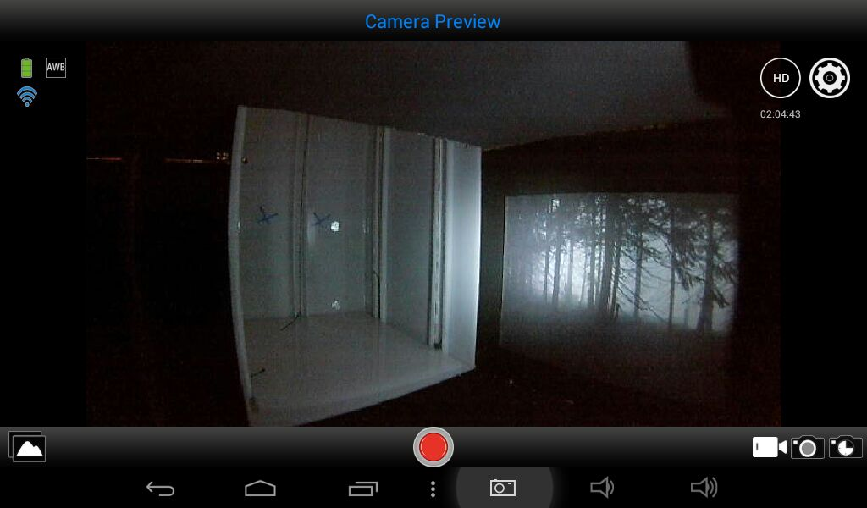
ENIGMA
Igra je zabavno - edukativnog karaktera.
Povezuje nekoliko medija: tehnički tvorevinu, vozilo na daljinsko upravljanje, Go pro action kameru, tablet i smartphone.
Igra se sastoji od 3 razine:
Svijet duhova
Špilja
Iluzija
Cilj igre je dobro istražiti svaku razinu i riješiti zadatke zadane qr kodovima.
Na svakoj razini nalaze se 3 odgovora za postavljenu zagonetku.
Ispod sličice sa ponuđenim odgovorima naleze se pločice sa oznakom X koji igrač treba gurnuti vozilom, ukoliko je odgovor
točan zasvijetlit će lampica iznad qr koda.
Točnim odgovorom igrač prelazi na slijedeći nivo pomoću lifta.
Na vozilu se nalazi Go pro kamera s ugrađenim wifi-em.
Kamera je spojena s tabletom i preko njega pratimo kretanje vozila unutar instalacije.
Smartphoine je poptreban zbog čitanja qr kodova putem mobilne aplikacije.
Na qr kodovima se nalaze kratki filmovi sa zagonetkama koji su postavljeni na Youtube kanalu, a tematika filmova je vezana
za hrvatsku legendu, hrvatski endem i iluziju.

Slide 13
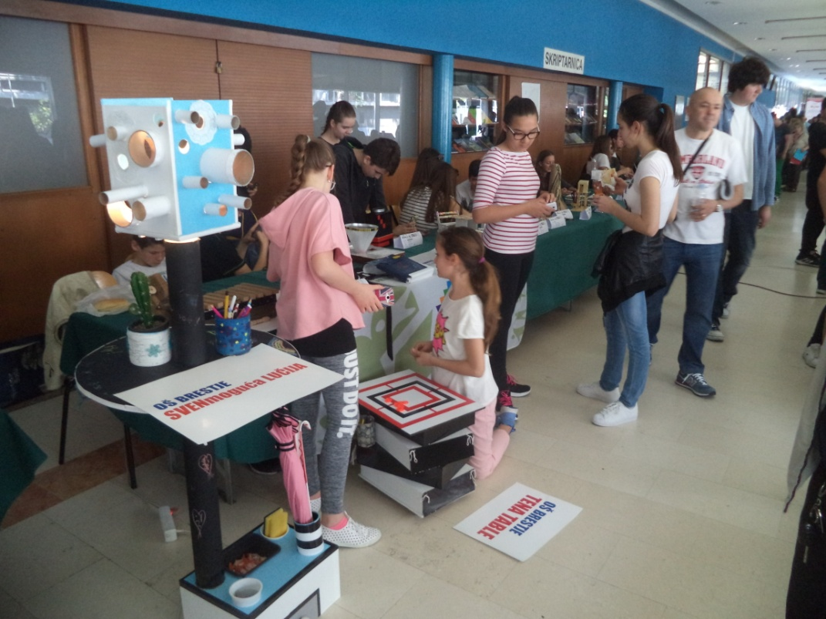
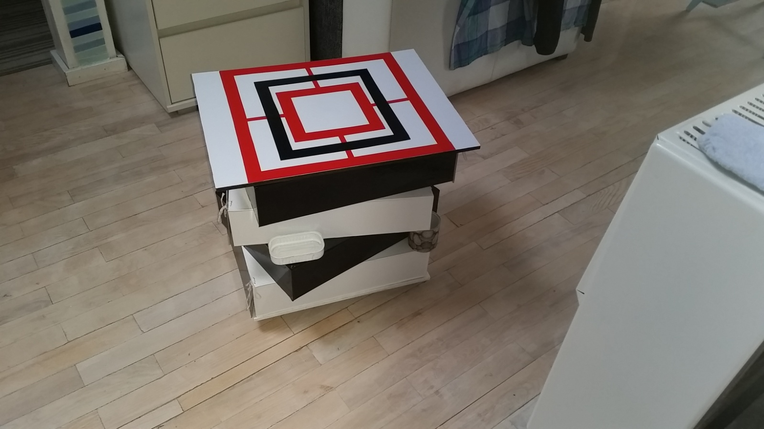
TENA TABLE
Tena teble je stolić koji ima višestruke mogućnosti.
Može poslužiti za odlaganje knjiga ili časopisa , kao držač za olovke ,
gumice i drugi pribor i za igranje društvenih igara.
Uz sve navedeno zbog toga što ima kotačiće , mobilan je.
Izrađen je od drveta i kartona. Stolić de ističe i minimalističkim dizajnom.

Slide 14
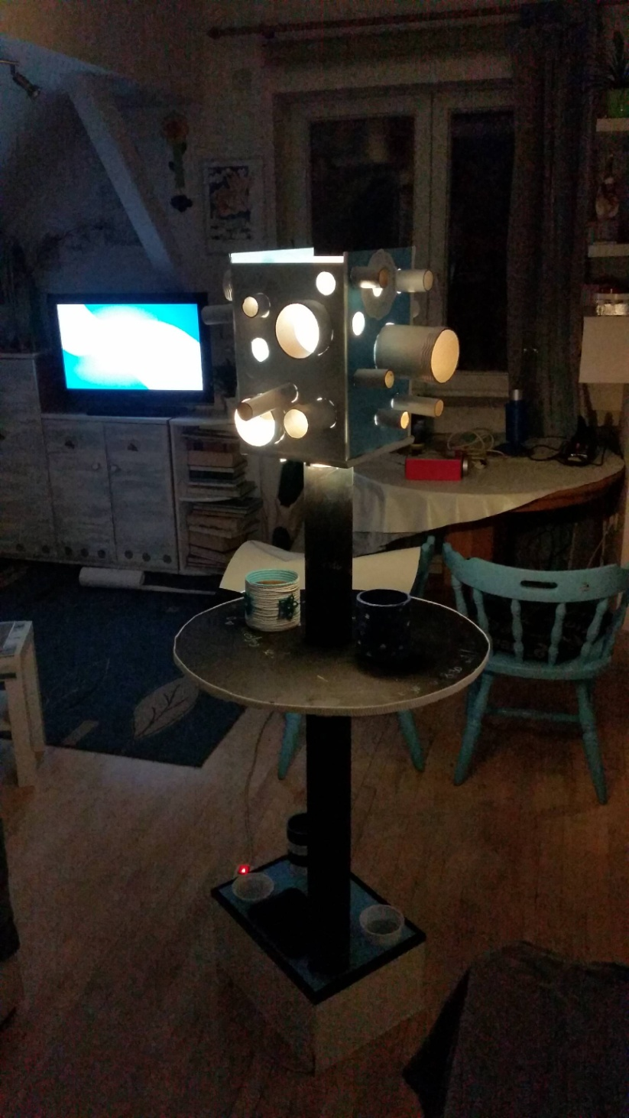
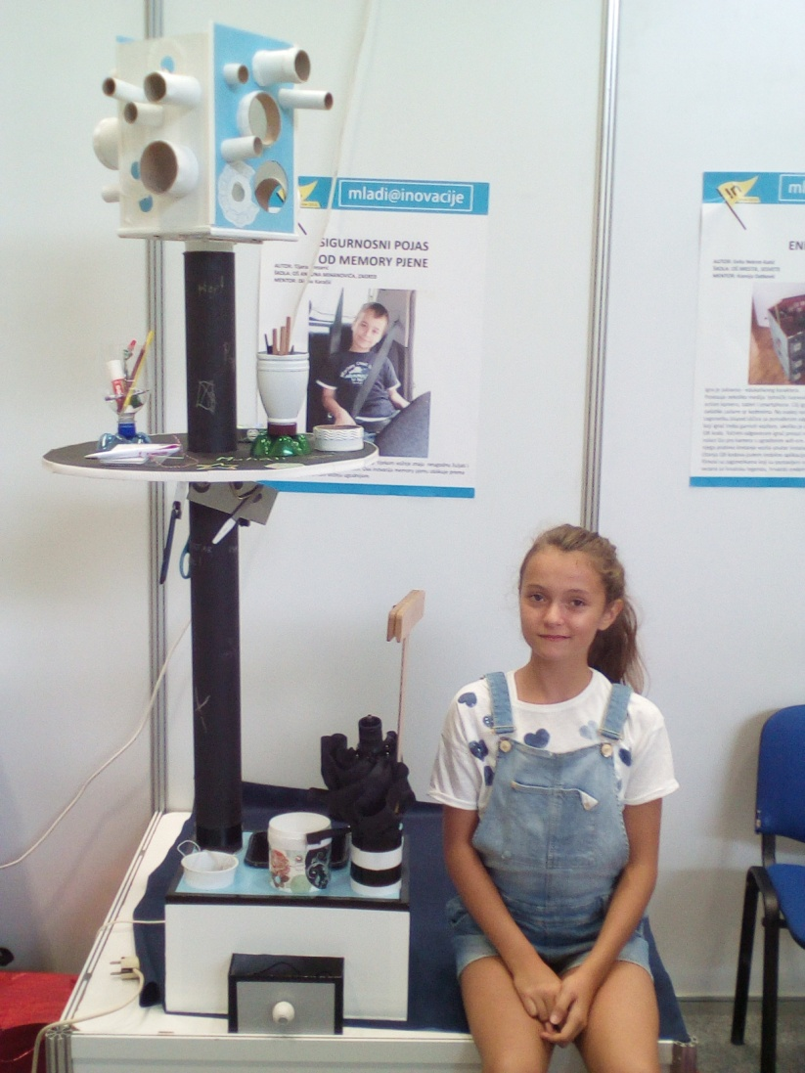
SVENmogućaLUČIJA
Samostojeća noćna lampa izrađena je od kartona s
jednostavnim strujnim krugom.
Osim što ima svoju osnovnu funkiciju obogaćena je
s brojnim dodacima: ladicom , raznim posudicama,
držačem za pribor,magnetima kao nosačima za
različite metalne stvari ( škare, skalper...). Posebnost je
i to što je izrađena od otpadnog materijala

Slide 15
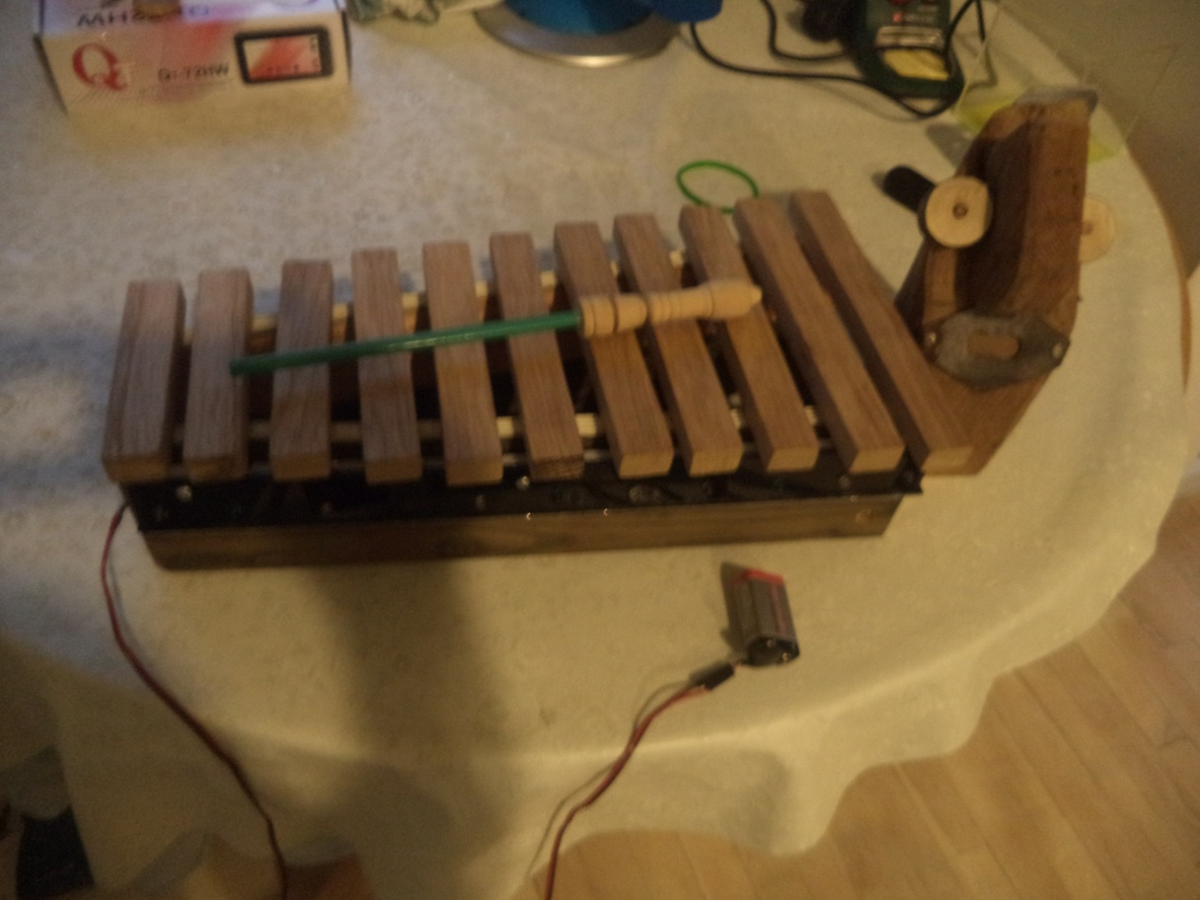
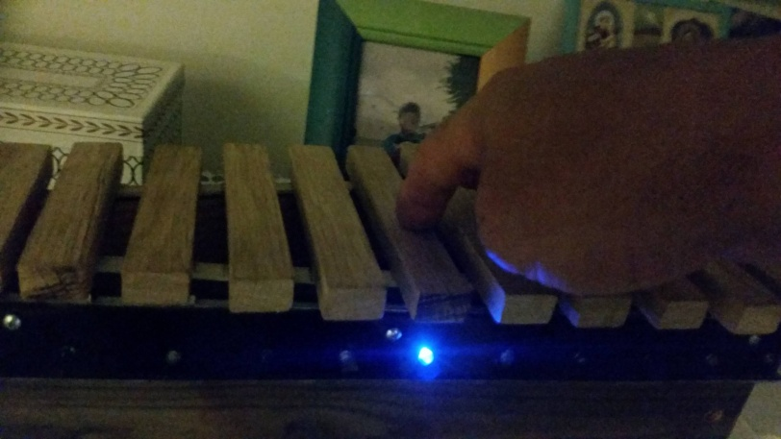
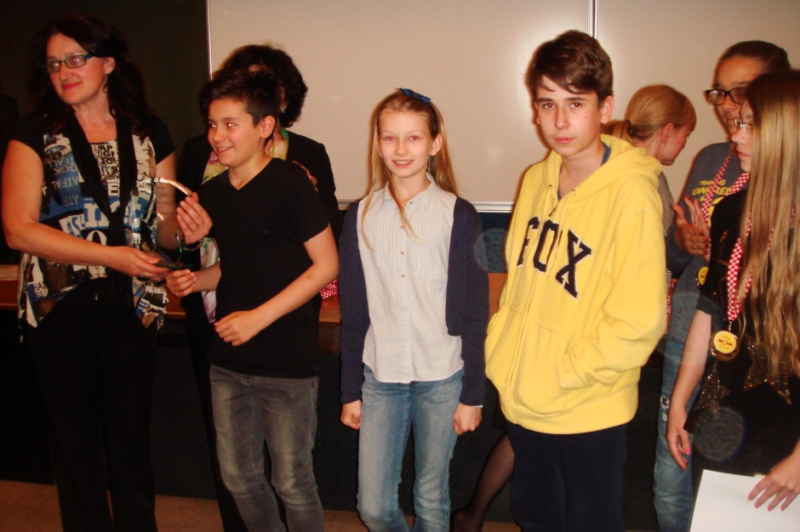
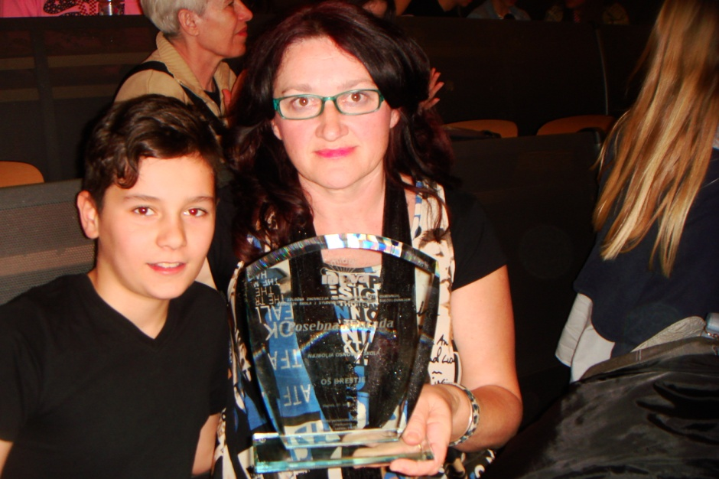
SVJETLOFON
Ksilolofon je u potpunosti izrađen od punog drvea s dodatkom LED dioda.
Kada se svira na ksilifonu svaki ton je u kontaktu s drugom LED diodom koja zasvijetli.
Na taj način se zvučna ugoda nadopunjuje i vizualnim efektom.
Zbog atraktinosti pri muziciranju inovacija je poticajna i promtivna za velik broj korisnika.

Slide 16
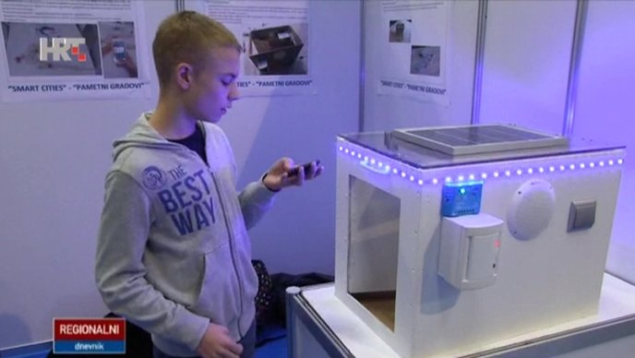
TIMI KUĆA
Kuća simulira rasvijetu, radio prijem te ostale mogućnosti korištenja
električne energije u kućanstvu. Izvor napajanja navedenih simulacija su
fotonaponske čelije. Model je napravljen po principu funkcioniranja
pametnih kuća.

Slide 17
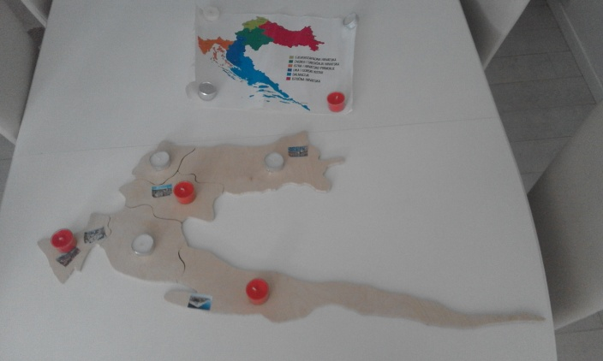
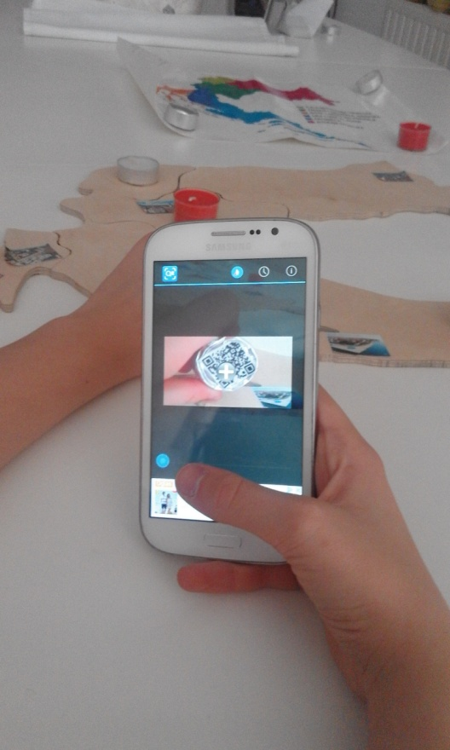
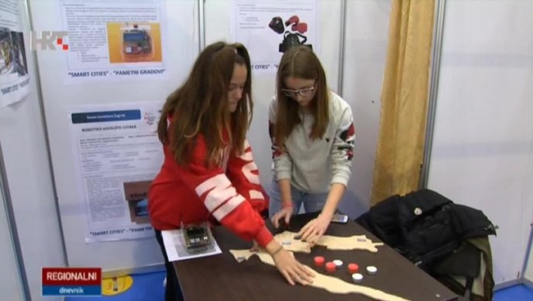
3D SLAGALICA HRVATSKIH REGIJA
Slagalica je izrađena od tradicionalnog materijala, drveta. Slaganjem
dobivamo geografsku regionalnu podjelu RH. Na svkom segmentu foto-
grafijama su istaknuta glavna regionalna središta. Središta se qr-kodom
mogu povezati s you tube kanalom na kojem snimljene kratka povijesno
- gospodarske značajke središta. Edukativno zabavna slagalica može
poslužiti i kao svječnjak.

Slide 18
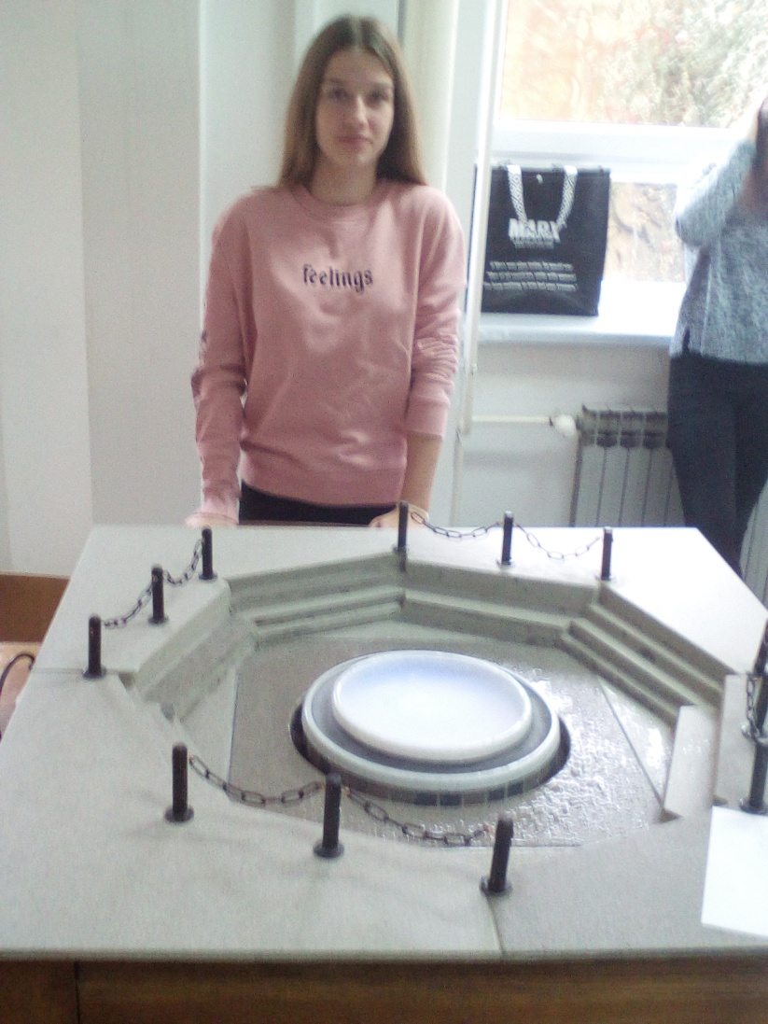
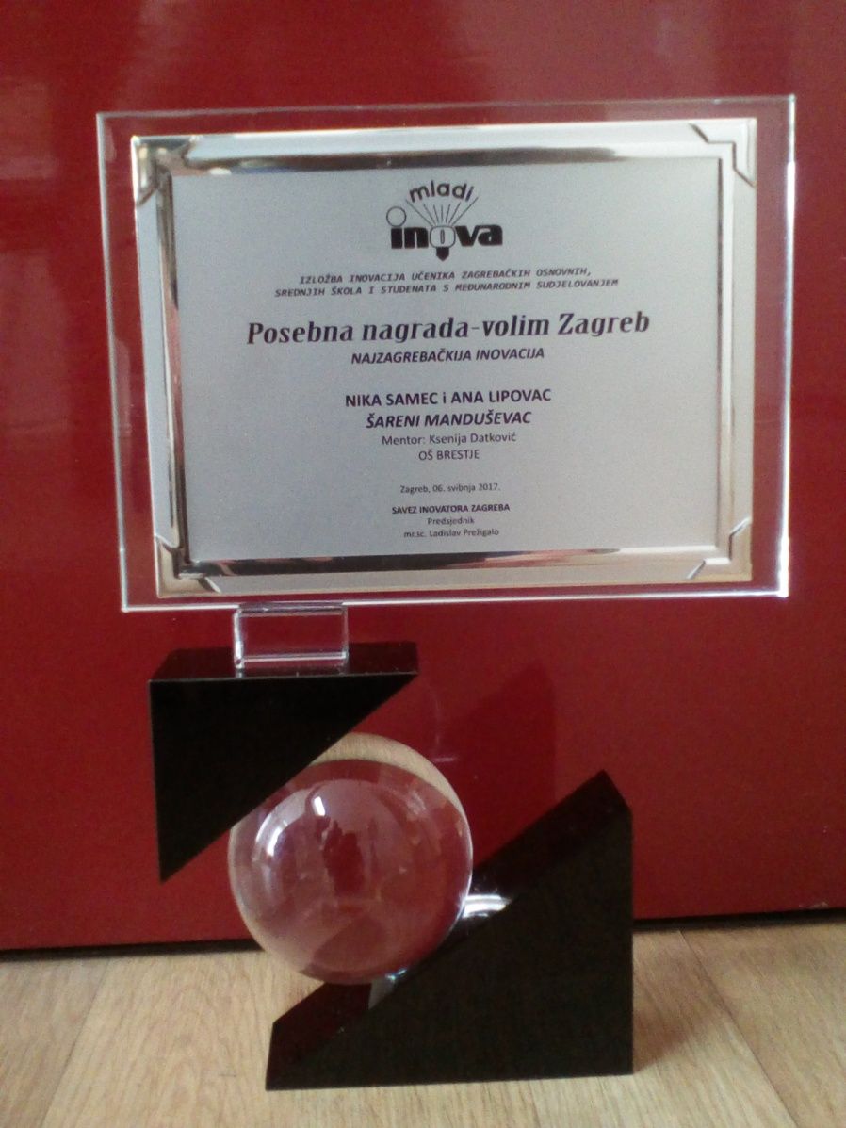
RAZIGRANI MANDUŠEVAC
Inovacija predstavlja maketu Manduševca nadopunjenu sa svjetlosnom i
dimnom inovacijom. Svjetlosni efekt je postignut Led diodama , a dimni
efekt isparavanjem odnosno radpršivanjem sitnih čestica vode. Zbog
navedenih efekata inovacija se ističe vizualnom atraktivnošću.

Slide 19
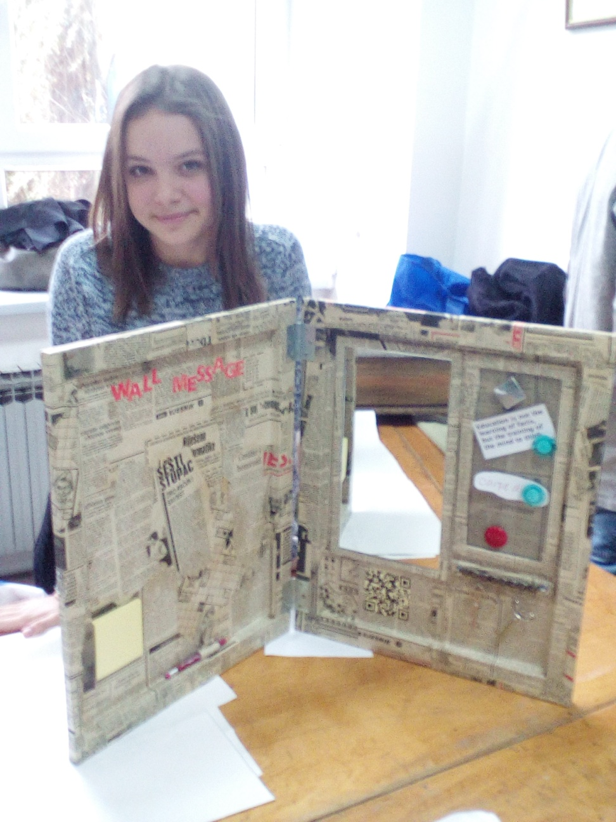
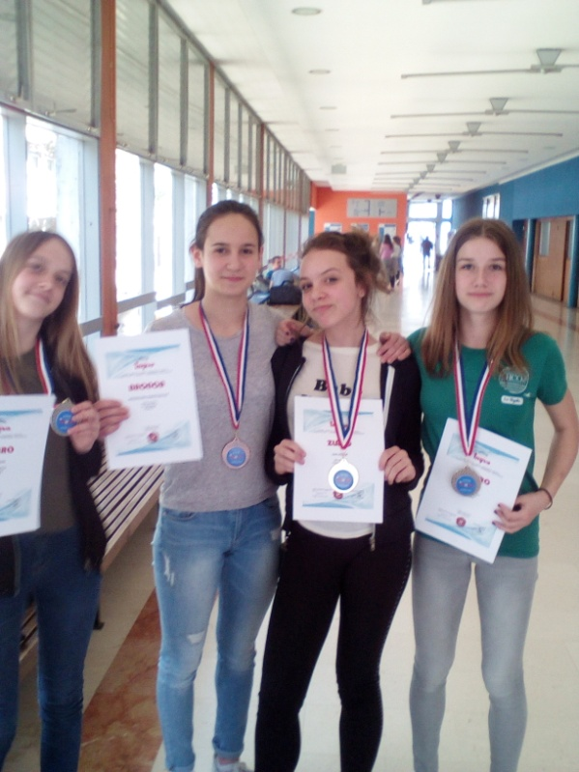
Riječ je o višenamjenskom ormariću, koji je ujedno slika, presvučenom u
novine iz 1977. godine, sadrži ogledalo, ploču s magnetima, vješalicu za
ključeve i qr kod iza kojega su naslovi iz novina pa se uočava slićnost s
današnjim vijestima.
VIŠE OD SLIKE

Slide 20
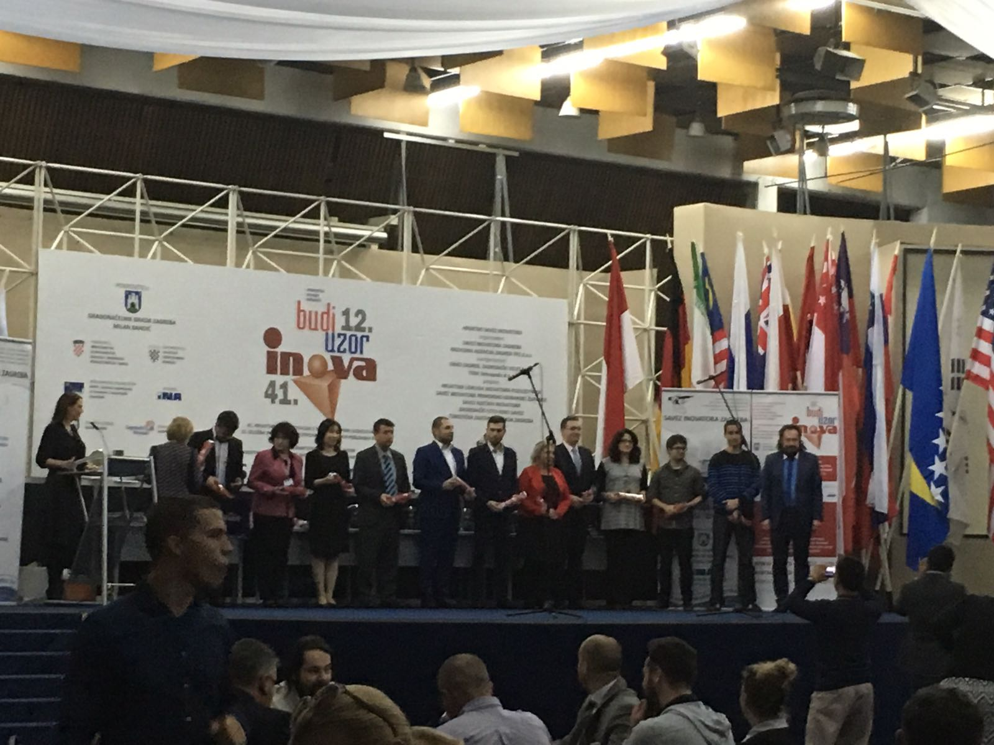
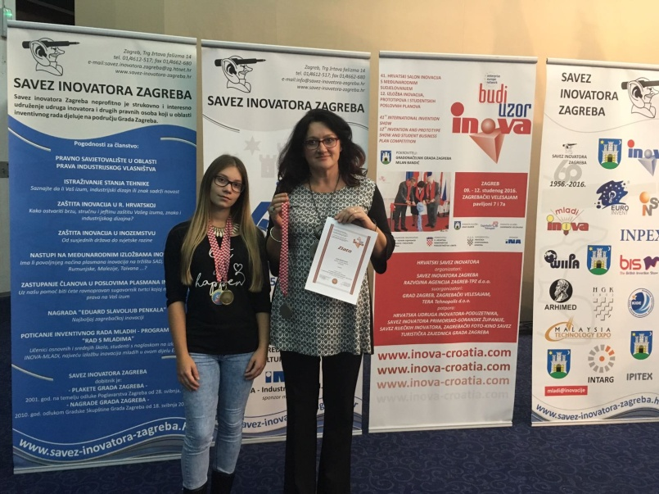
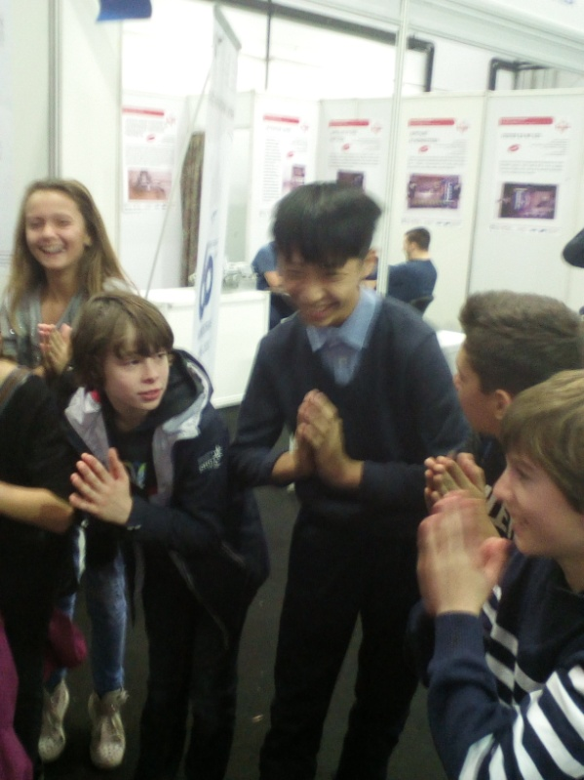
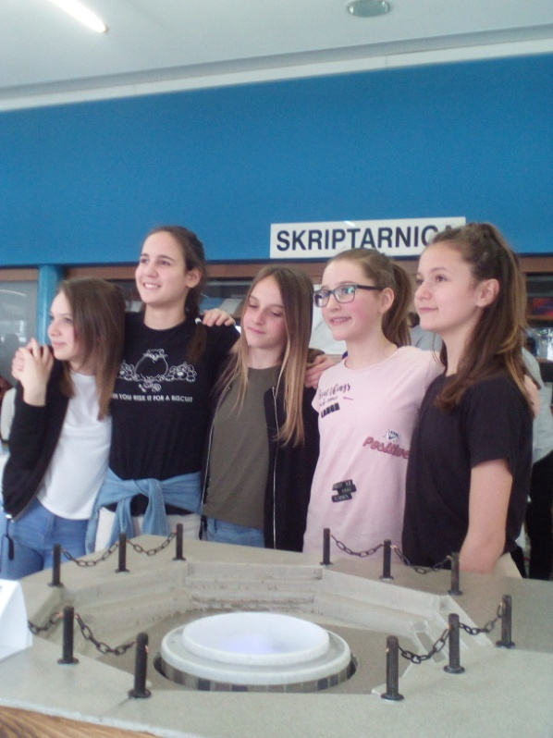

Slide 21
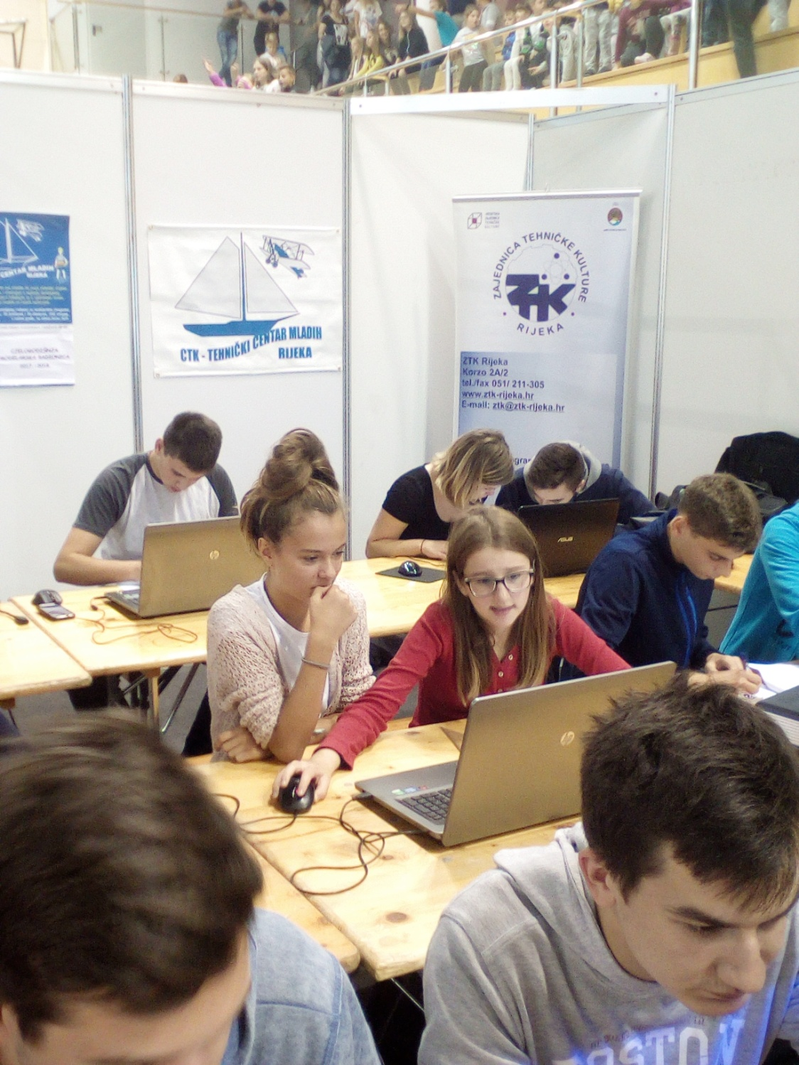
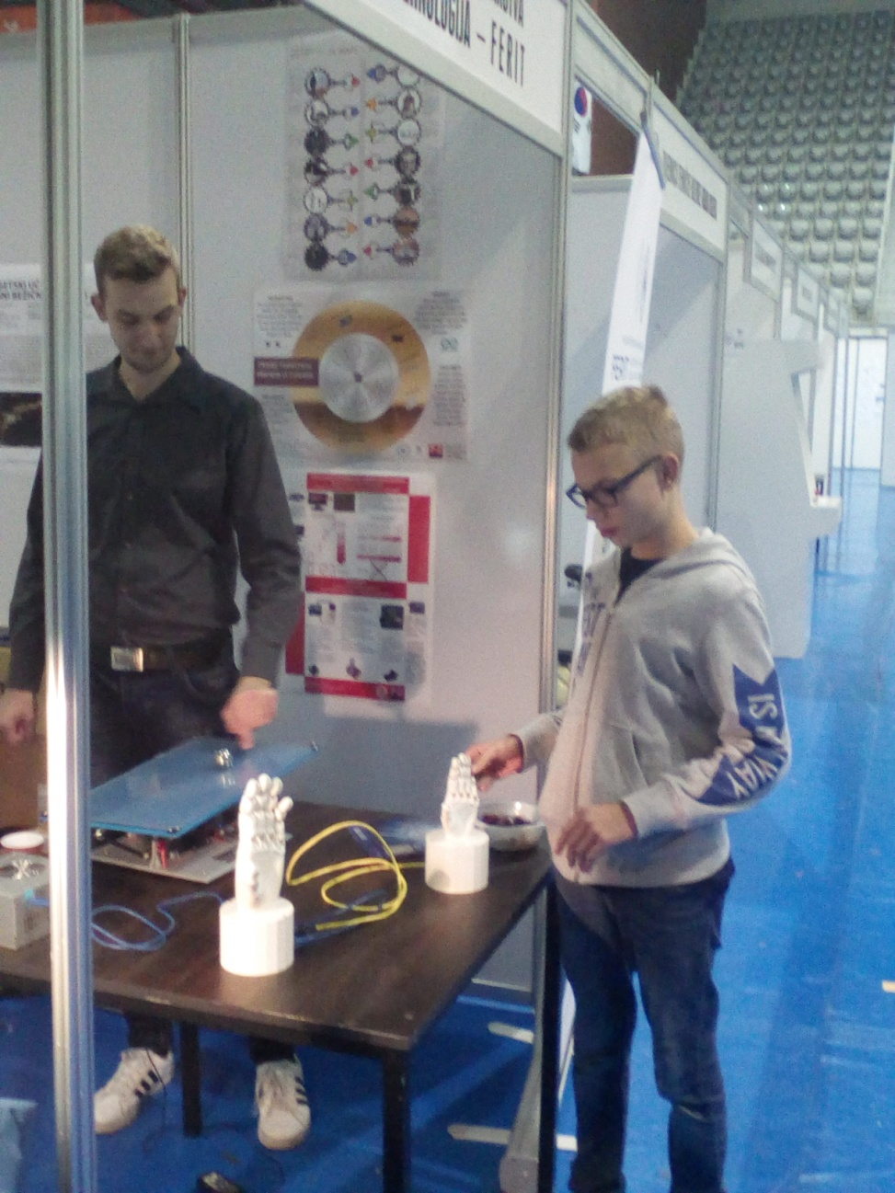

Slide 22
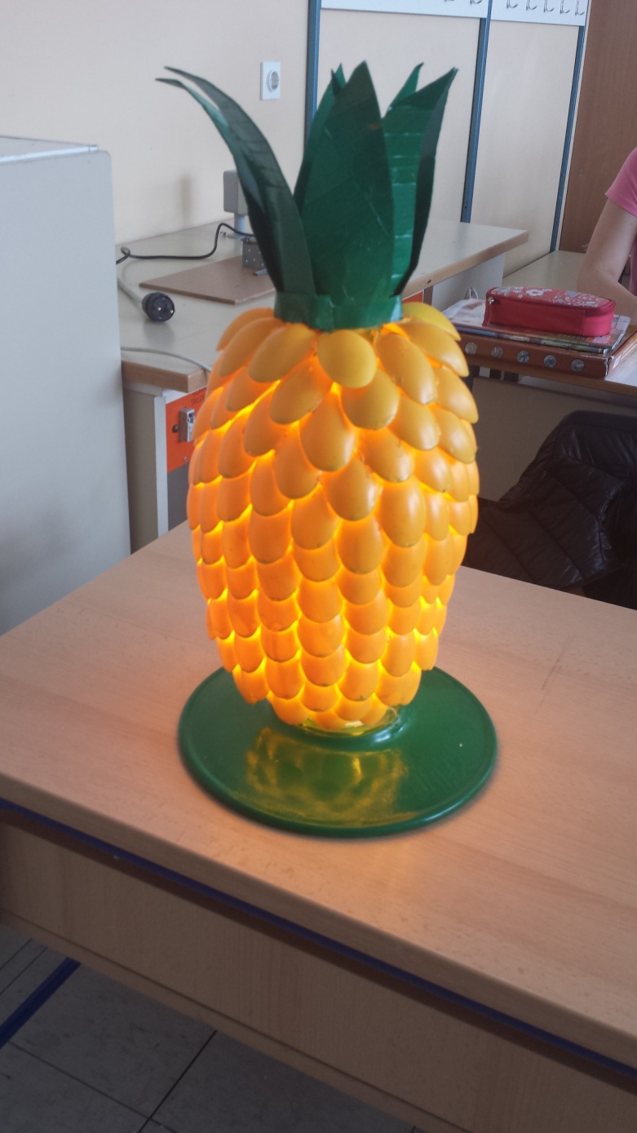

Slide 23
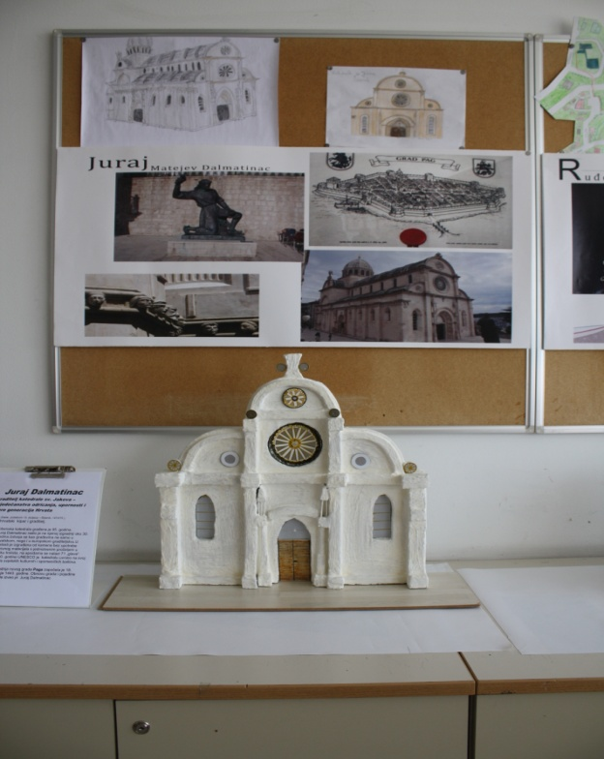
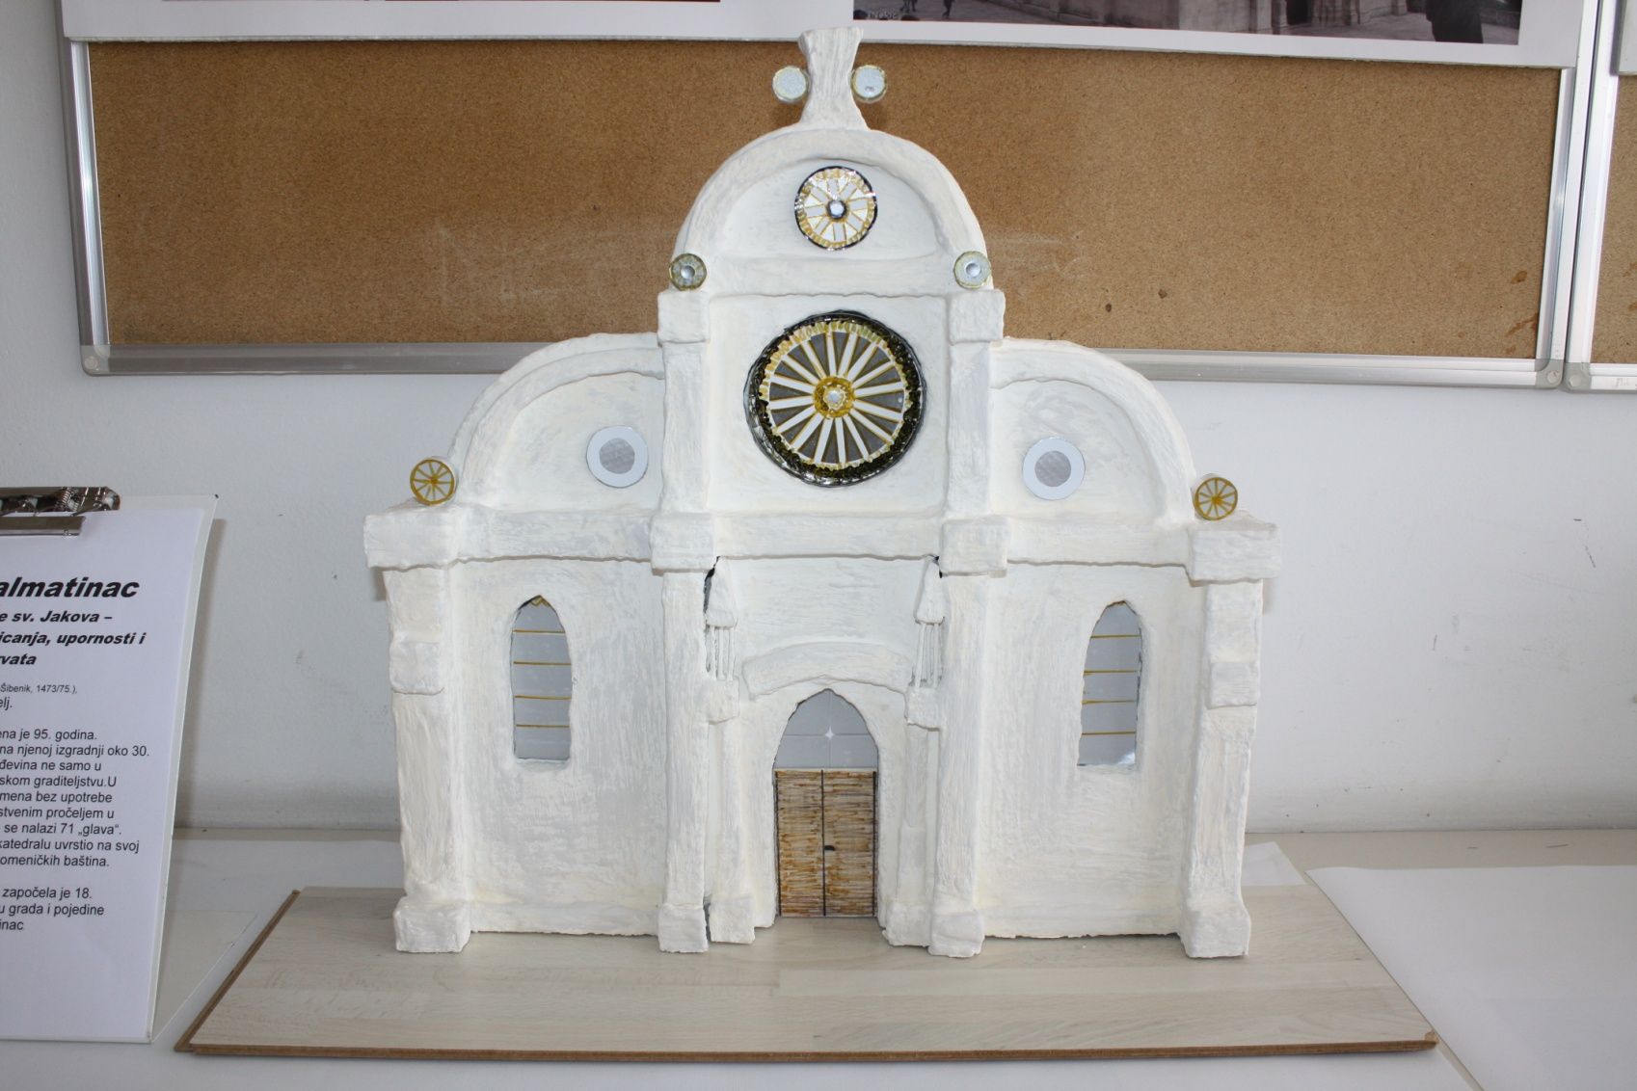

Slide 30
KLUB MLADIH TEHNIČARA
Na temelju članka 104. stavka 7. Zakona o odgoju i obrazovanju u osnovnoj i srednjoj školi
(Narodne novine, broj 87/08., 86/09., 92/10., 105/10. – ispr., 90/11., 16/12., 86/12. i 94/13.)
Pravilnika o izmjenama i dopunama pravilnika o tjednim radnim obvezama učitelja i stručnih
suradnika u osnovnim školama od 25. kolovoza 2015.

